Slide 1
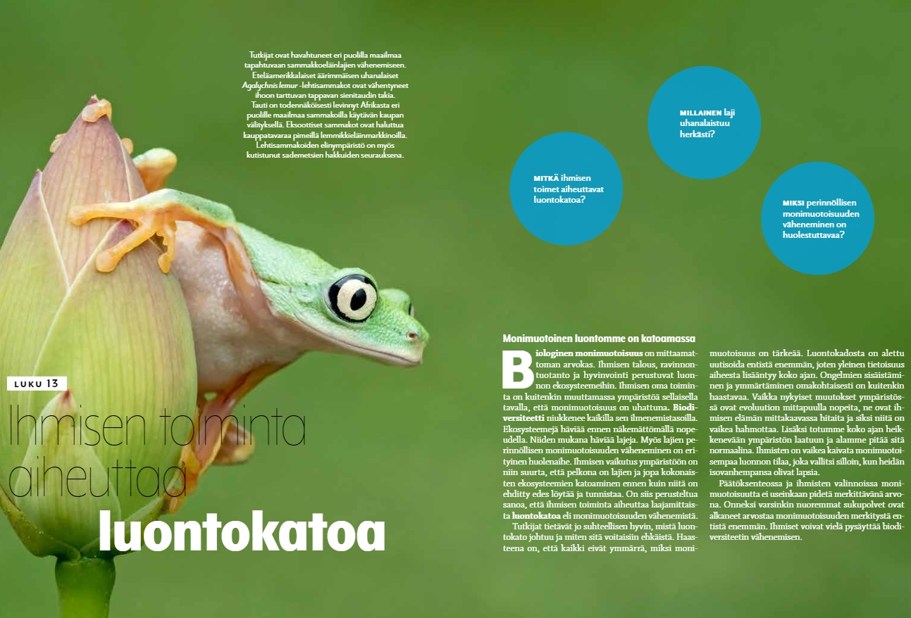


Slide 2
Kpl 13 Luontokato
13.1. Ekosysteemien häviäminen:
13.2. Lajiston väheneminen, sukupuutot:
13.3. Vieraslajit
  vieraslaji =
  tulokaslaji =
13.4. Monimuotoisuuskeskukset:
13.5. Kapeneva perinnöllinen monimuotoisuus:

Slide 3
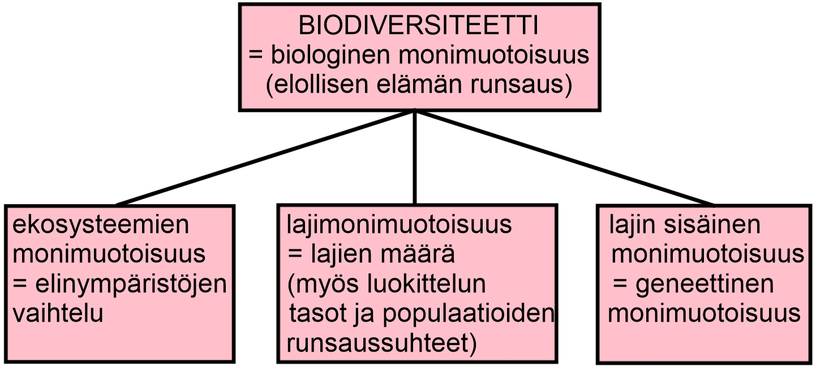


Slide 4
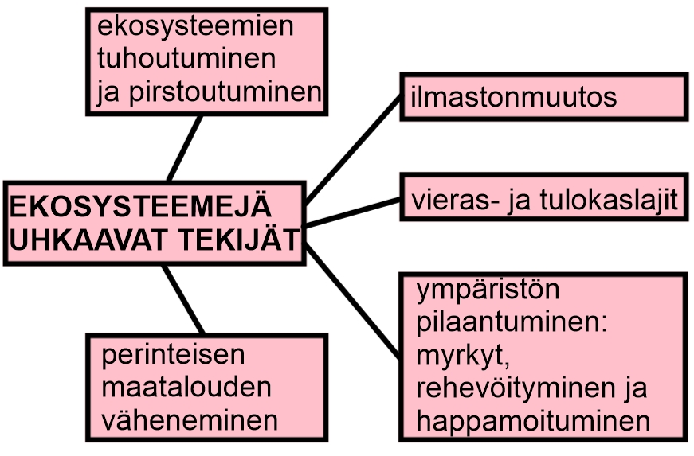

Slide 5
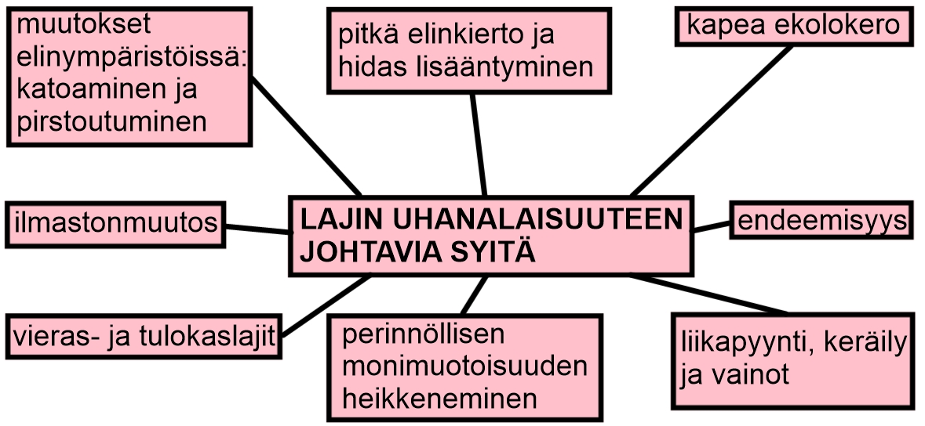

Slide 6
Tietolähteitä:
Vieraslajit Suomessa: Vieraslajit.fi
Tulokas- ja vieraslajeista Suomessa: Ymparisto.fi
Suomen uhanalaiset lajit: Punainen kirja
elinympäristövaatimukset, levinneisyysalue, uhanalaisuusluokitus, uhanalaisuuteen johtaneet syyt, lajin hyväksi tehdyt suojelutoimet ja arvio lajin tulevaisuudesta
Maailman uhanalaiset lajit: Kv.luonnonsuojeluliiton punainen kirja

Slide 7
Kaadetun sademetsän alueelta maaperän ravinteet huuhtoutuvat sadeveden mukana pois ja rankkasateiden jälkeen maaperä kovettuu kivikovaksi lateriitiksi.

Slide 8
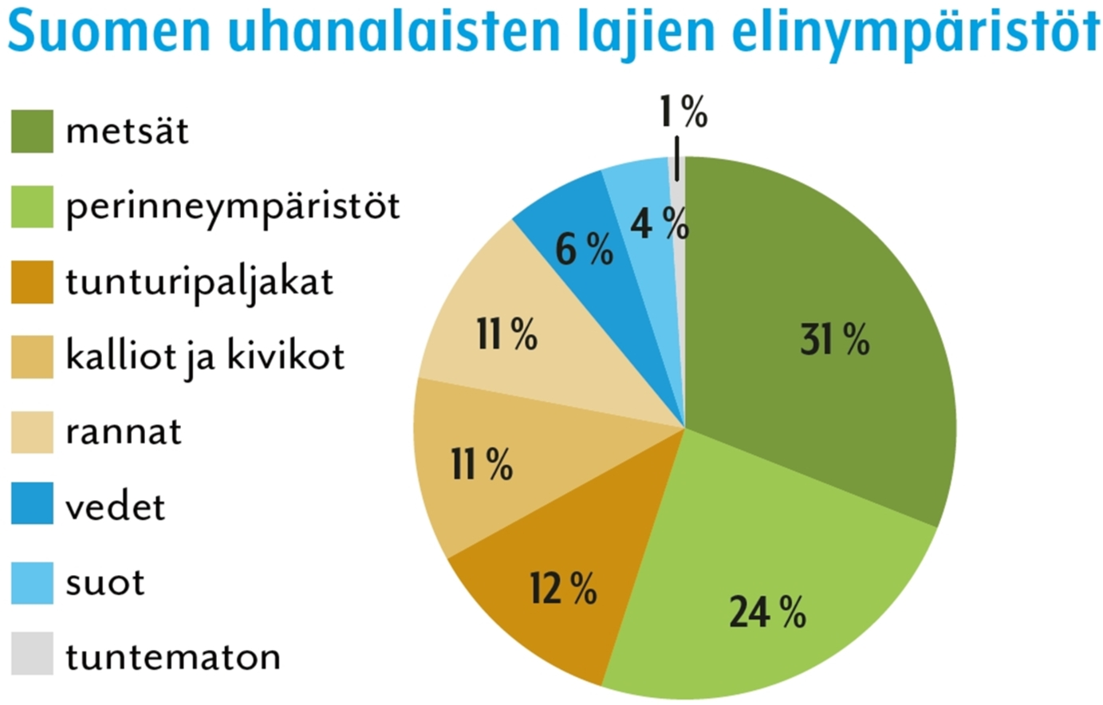

Slide 9
Suurin osa tonnikalalajeista on uhanalaisia. Suomessa myytävistä tonnikalasäilykkeistä suurin osa on boniittia, joka ei ole uhanalainen.

Slide 10
Punavalkku on äärimmäisen
uhanalainen laji. Pellonraivaus, kesämökkien rakentaminen
ja tehometsätalous ovat vähentäneet punavalkkujen
määrää.

Slide 11
Jättipalsami on haitallinen vieraslaji, joka leviää tehokkaasti ja valtaa elintilaa alkuperäiseltä kasvillisuudelta. Se kilpailee myös pölyttäjistä isoilla, houkuttelevilla kukillaan.

Slide 12
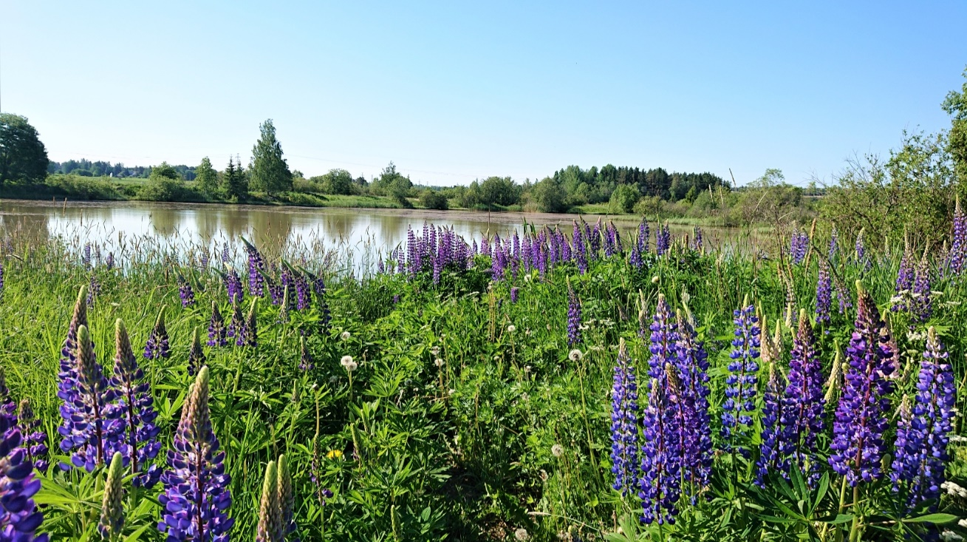
Komealupiinin juurinystyräbakteerit sitovat typpeä ilmakehästä, jolloin maaperän typpipitoisuus nousee ja kasvupaikka rehevöityy. Siksi niukkaravinteiseen
ympäristöön sopeutuneet niitty- ja ketokasvit
häviävät ja monimuotoisuus hupenee.

Slide 13
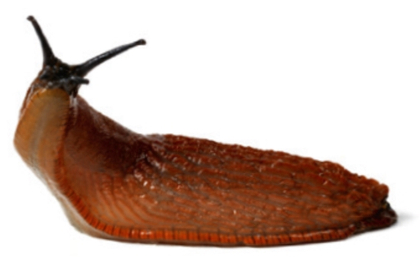
Haitallinen vieraslaji espanjansiruetana on
todellinen suursyömäri. Se voi syödä oman
painonsa verran vuorokaudessa.

Slide 14
Aasianrunkojäärä on levinnyt alkuperäiseltä elinalueeltaan Kiinasta pakkausmateriaalien välityksellä. Laji vaurioittaa lehtipuita.

Slide 15
Valkokuono-syndroomana tunnettu sienitauti on
aiheuttanut lepakkojen joukkokuolemia Pohjois-Amerikassa
vuodesta 2006 alkaen.

Slide 16
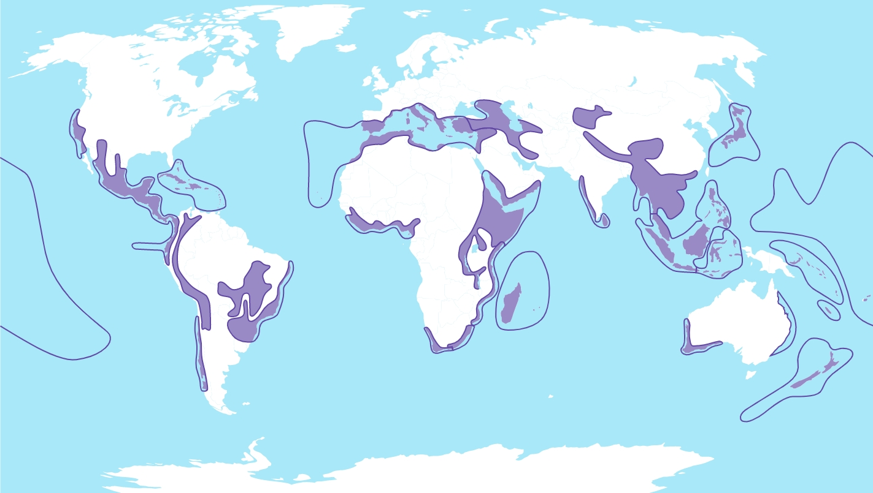
Maapallon monimuotoisuuskeskukset
Monimuotoisuuskeskukset ovat alueita, joiden biodiversiteetti on poikkeuksellisen runsasta.

Slide 17
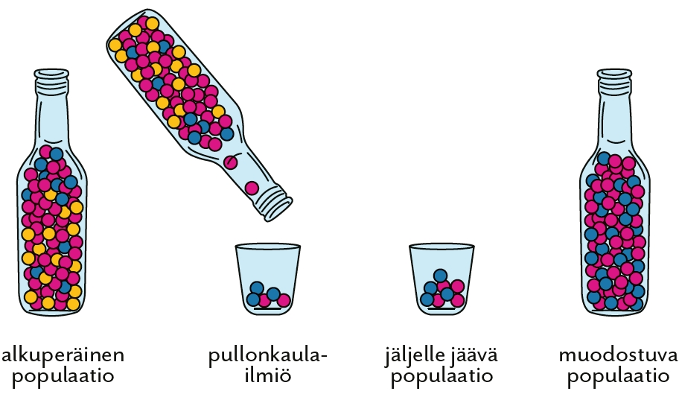
Pullonkaulailmiössä jäljelle jääneen populaation perinnölliset ominaisuudet ovat peräisin vain katastrofista selvinneistä muutamista yksilöistä.

Slide 18
Tehotuotetun karjan keskuudessa virusten leviäminen on helppoa, sillä yksilöillä on ahtaat tilat ja eläinten perinnöllinen monimuotoisuus on niukkaa.

Slide 19
Villieläintoreilla eläimet ovat usein heikko-kuntoisia ja ahtaissa tiloissa. Ihmiset liikkuvat eläinten lähistöllä, jolloin virusten siirtyminen eläimestä ihmiseen on helppoa.

Slide 20
